Slide 1
面向对象程序设计基础 （OOP）
刘知远
liuzy@tsinghua.edu.cn
https://nlp.csai.tsinghua.edu.cn/
课程团队：任炬 黄民烈 刘知远
Notes:
送你一朵小红花，奖励有勇气来上我的课

Slide 2
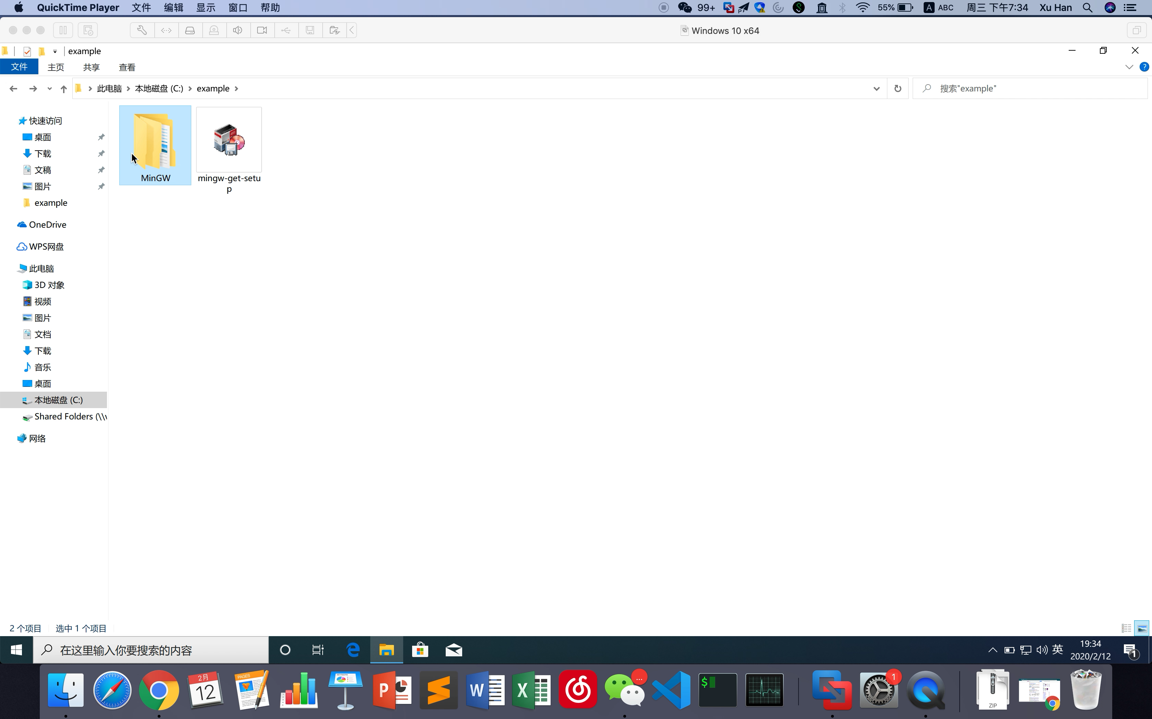
环境变量配置①

Slide 3

环境变量配置②
Notes:
如果没有安装成功会显示 g++ command not found

Slide 4







了解主流IDE
IDE
DEV C++
Code::Blocks
CLion
XCode
Visual Studio Code
Editor
Sublime Text
Notepad++
Vim
Notes:
在装好编译器配好环境变量以后，我们可以使用任意一款文本编辑器来写代码，然后通过命令行来编译运行调试程序。但如果不想用命令行的话，也可以使用集成开放软件，这里列举了一些，它们为编译运行调试等一系列操作提供了图形化操作界面，也比较方便于进行项目管理。
Code::Blocks 开源跨平台
CLion 闭源跨平台

Slide 5

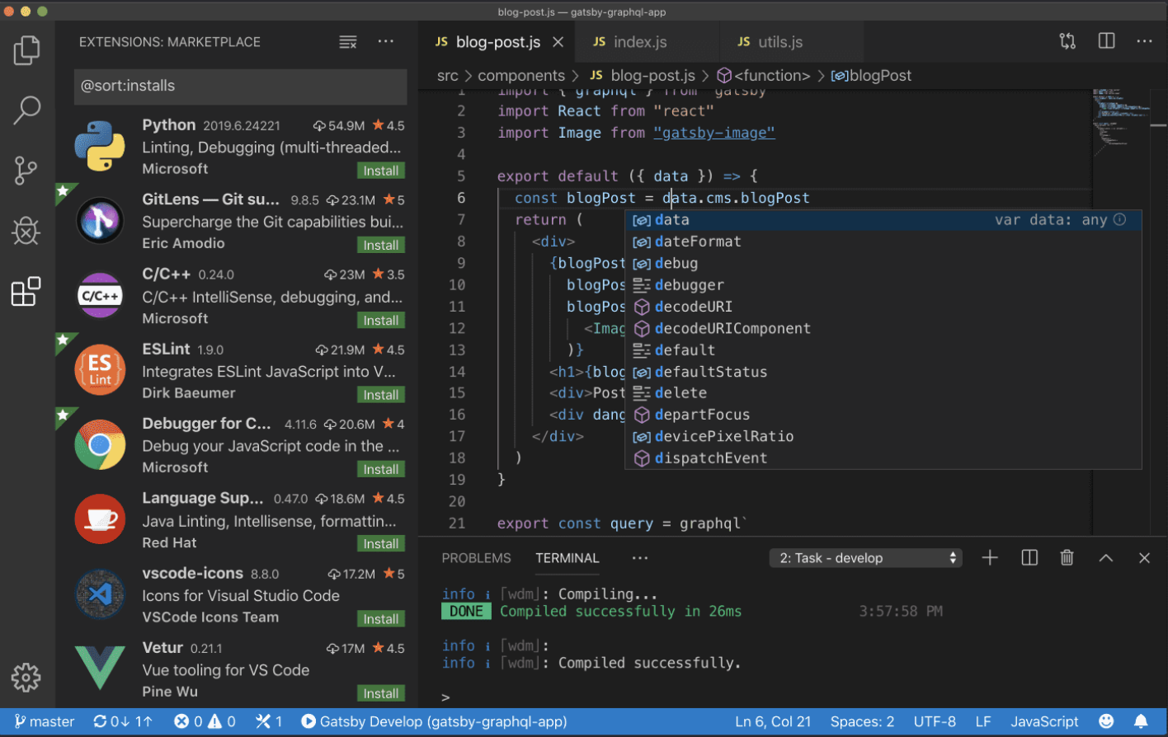
Visual Studio Code
Visual Studio
VS是一个基本完整的开发工具集，它包括了整个软件生命周期中所需要的大部分工具，支持Windows/Mac
Visual Studio Code
代码编译器，支持众多插件，跨平台
Notes:
这里推荐大家使用visual studio code这个工具
Visual Studio包含UML工具、代码管控工具等
vs code 的好处是可以自己安装插件，定制化代码编辑器

Slide 6
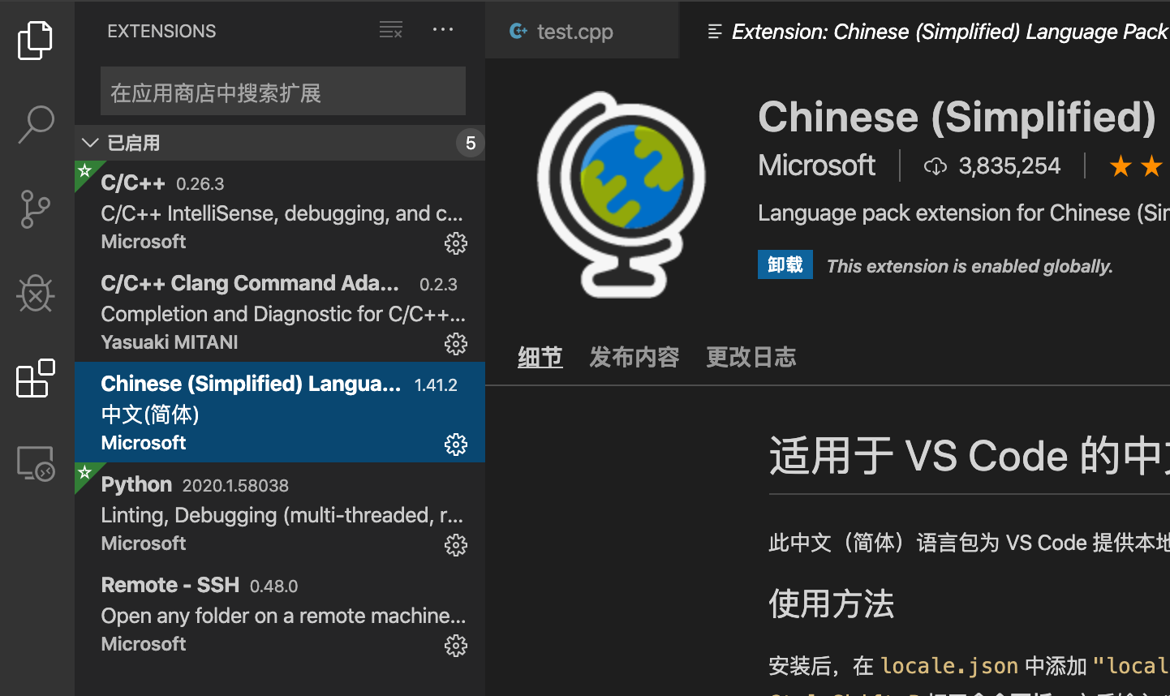
Visual Studio Code插件
推荐安装插件增强用户体验
Chinese (Simplified): 中文语言包
C/C++: 提供Debug功能
Code Runner: 支持右键运行程序
Remote-SSH: ssh连接服务器，服务器与本地之间文件拷贝
插件管理
Notes:
我们可以通过安装插件来增强编程体验，比方说安装c/c++这个插件可以提供debug功能，安装code runner这个插件可以方便我们右键运行程序
C/C++: Clang Command Adapter 代码静态语法检测 (for Mac)

